Slide 1
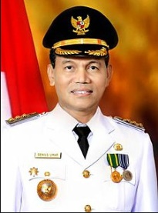
RELOKASI DAN REFOCUSING APBD KOTA PARIAMAN 2020 MENGHADAPI WABAH COVID 19
~ DR. GENIUS UMAR, S.Sos, M. Si ~

Slide 2

LANDASAN KEBIJAKAN
Perppu Nomor 1 Tahun 2020
Peraturan Pemerintah (PP) Nomor 21 Tahun 2020
Peraturan Presiden (Perpres) Nomor 54 Tahun 2020
Instruksi Presiden No. 4 Tahun 2020
Instruksi Menteri Dalam Negeri Nomor 1 Tahun 2020
Keputusan Bersama Mendagri dan Menkeu Nomor 119/2813/SJ Nomor 177/KMK.07/2020

Slide 3
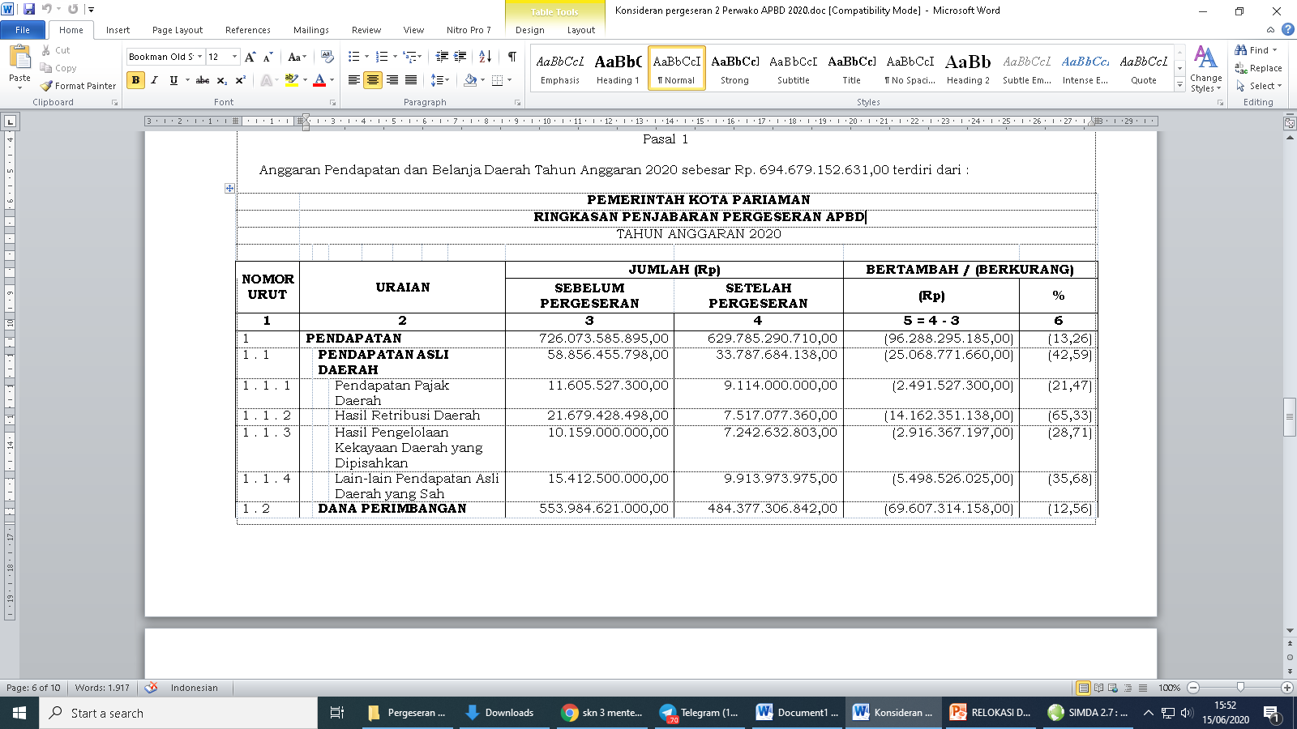
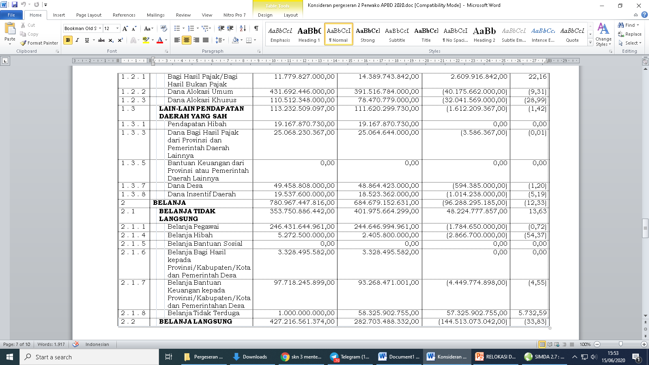
Kondisi APBD Kota Pariaman setelah Refocusing

Slide 4
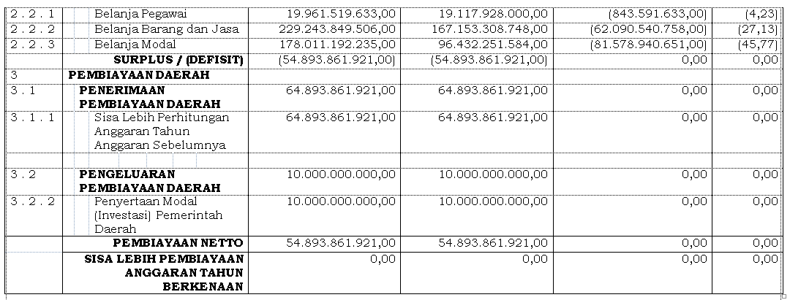
Kondisi APBD Kota Pariaman setelah Refocusing

Slide 5
PENGURANGAN DANA TRANSFER TA.2020
URAIAN | Bertambah/ Berkurang
Bagi Hasil Pajak/Bagi Hasil Bukan Pajak | 2.609.916.842
Dana Alokasi Umum | (40.175.662.000)
Dana Alokasi Khusus (DAK) FISIK | (29.352.133.000)
Dana Alokasi Khusus (DAK) Non FISIK | (2.689.436.000)
Dana Desa | (594.385.000)
Dana Insentif Daerah | (1.014.238.000)
TOTAL PENGURANGAN | (71.215.937.158)

Slide 6
PENGURANGAN PAD KOTA PARIAMAN TA.2020
SETELAH REFUCOSING
Uraian | Sebelum Refocusing | Setelah Refocusing | Pengurangan
Pajak Hotel | 265.519.800,00 | 50.000.000,00 | (215.519.800,00)
Pajak Restoran | 2.136.007.500,00 | 500.000.000,00 | (1.636.007.500,00)
Pajak HIburan | 40.000.000,00 | 4.000.000,00 | (36.000.000,00)
Pajak Reklame | 136.000.000,00 | 100.000.000,00 | (36.000.000,00)
Pajak Penerangan Jalan | 4.100.000.000,00 | 3.980.000.000,00 | (120.000.000,00)
Pajak Mineral Bukan Logam dan Batuan | 468.000.000,00 | 50.000.000,00 | (418.000.000,00)
Pajak Parkir | 60.000.000,00 | 30.000.000,00 | (30.000.000,00)
Pajak Sarang Burung Walet | 0,00 | 0,00 | 0,00
Pajak Bumi dan Bangunan (PBB) | 2.200.000.000,00 | 2.200.000.000,00 | 0,00
Pajak Bea Perolehan Hak atas Tanah dan Bangunan (BPHTB) | 2.200.000.000,00 | 2.200.000.000,00 | 0,00
Retribusi Jasa Umum | 9.185.767.222,00 | 2.860.000.000,00 | (6.325.767.222,00)
Retribusi Jasa Usaha | 11.338.661.276,00 | 4.114.288.276,00 | (7.224.373.000,00)
Retribusi Perizinan Tertentu | 1.155.000.000,00 | 542.789.084,00 | (612.210.916,00)
Bagian Laba atas Penyertaan Modal pada Perusahaan Milik Daerah/BUMD | 10.159.000.000,00 | 7.242.632.803,00 | (2.916.367.197,00)
Hasil Penjualan Aset Daerah yang Tidak Dipisahkan | 405.000.000,00 | 90.000.000,00 | (315.000.000,00)
Penerimaan Jasa Giro | 2.950.000.000,00 | 2.700.000.000,00 | (250.000.000,00)
Penerimaan Bunga | 8.300.000.000,00 | 3.536.473.975,00 | (4.763.526.025,00)
Tuntutan Ganti Kerugian Daerah (TGR) | 250.000.000,00 | 100.000.000,00 | (150.000.000,00)
Pendapatan Dari Pengembalian | 71.500.000,00 | 51.500.000,00 | (20.000.000,00)
Pendapatan Denda Atas Pelanggaran Perda | 25.000.000,00 | 25.000.000,00 | 0,00
Pendapatan Dana Kapitasi JKN | 3.411.000.000,00 | 3.411.000.000,00 | 0,00
 | 58.856.455.798,00 | 33.787.684.138,00 | (25.068.771.660,00)

Slide 7
Hasil Refocusing dalam rangka Penanggulangan Covid - 19

Slide 8
Hasil Refocusing dalam rangka Penanggulangan Covid - 19
Rincian Anggaran Penaganan Covid-19
Penanganan Kesehatan
Operasional Gugus Tugas Penanganan dan Pencegahan Covid-19 Rp. 2.327.793.890
Kegiatan Penyediaan Sarana dan Prasarana Rp. 8.783.327.991
Kegiatan Sarana dan Fasilitas Kesehatan Rp. 1.582.000.000
Kegiatan Perekrutan dan Pelatihan singkat Tenaga Kesehatan/ Medis Yang Potensial Rp. 2.214.500.000
Insentif Tenaga Kesehatan/ Medis. Tenaga Penyidik (Investigator) Korban Terpapar Covid-19, Tenaga relawan dan Tenaga Yang :Lain Yang Terlibat Rp. 247.200.000
Penangan Kesehatan Lainnya Rp. 427.700.000

Slide 9
PENANGANAN DAMPAK EKONOMI
Pengadaan Bahan Pangan dan kebutuhan Pokok Dalam Rangka Mejaga Ketahanan Pangan Daerah dan Menekan Dampak Panik Buying Rp. 5.094.000.000
Padatkarya Kelurahan
Padatkarya Untuk Jaringan Irigasi Tersier
Pengembangan Tanaman Sayuran
Padatkarya Untuk Pembukaan Area Tanam Baru (Covid-19)
PemanfaatanPekarangan Untuk Pengembangan Pangan (Covid-19)
Pendistribusian Bibit Ternak Kepada Masyarakat (Covid-19)
Kegiatan Padatkarya di Kelurahan
Jaringan Pengamanan Sosial
Belanja Lagsung Tunai (BLT) Rp. 13.248.000.000

Slide 10
POSISI APBD KOTA PARIAMAN SETELAH REFOCUSING

Slide 11
DATA PENERIMA BLT KOTA PARIAMAN
Jumlah Penerima BLT 5.535 KK dikali 4 bulan dikali 600.000.
Jadi 5.535 X 4 X 600.000
= Rp. 13.248.000

Slide 12
PADAT KARYA TUNAI DALAM RANGKA PENANGANAN COVID-19
Padatkarya Untuk Jaringan Irigasi Tersier
Padatkarya Untuk Pembukaan Area Tanam Baru (Covid-19)
Kegiatan Padatkarya di Kelurahan

Slide 13

~ Terima Kasih ~
Pariaman, 17 Juni 2020

